Slide 1
FOTOUTRINKI IN PRISPEVKI DELA NA DALJAVO UČENCEV 4.B RAZREDA

Slide 2
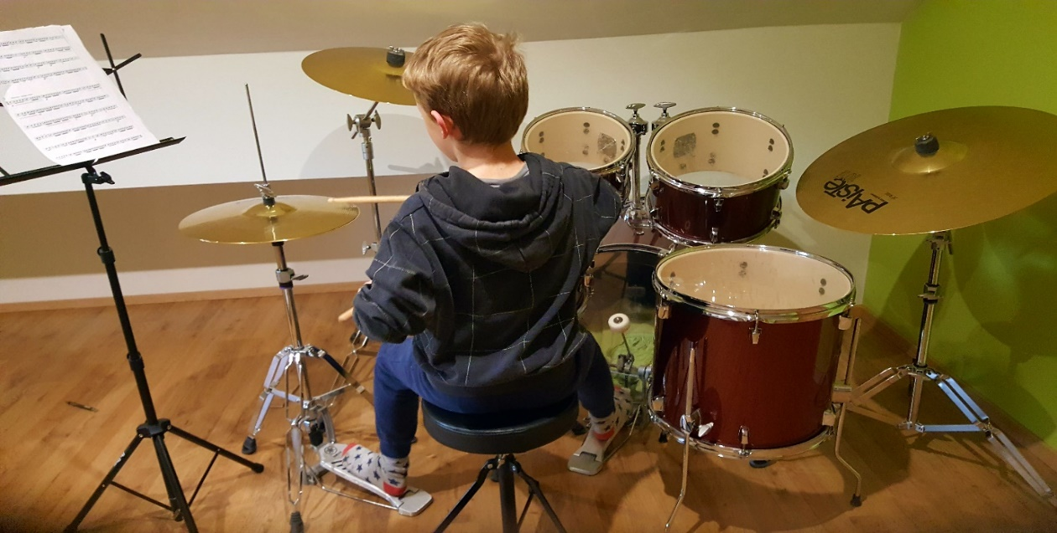
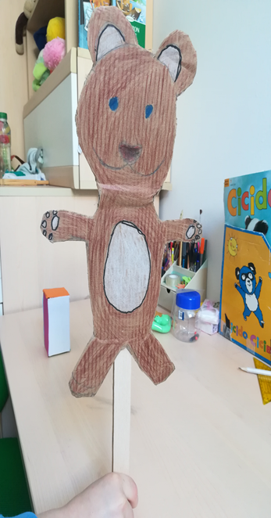
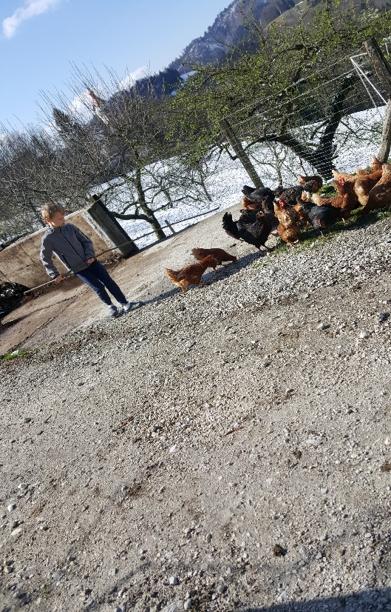
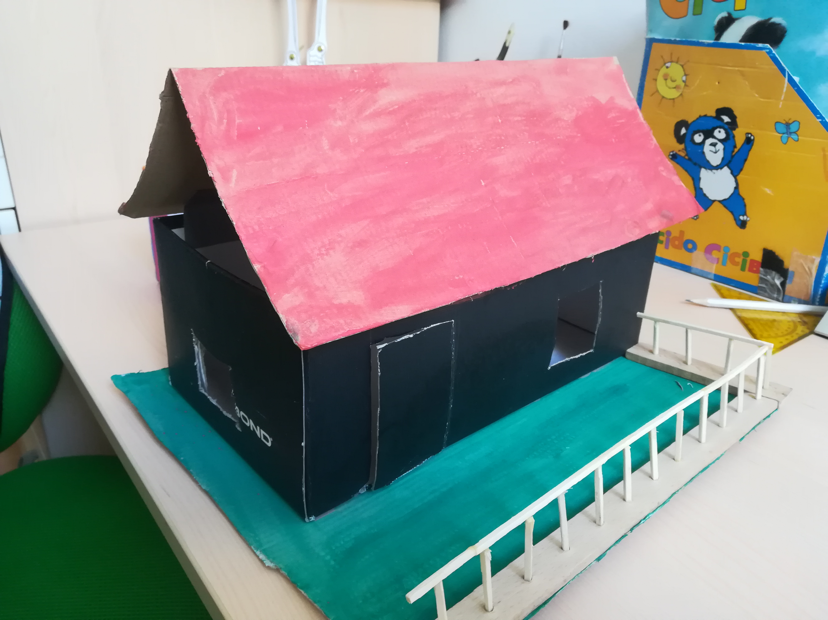
MIHA

Slide 3
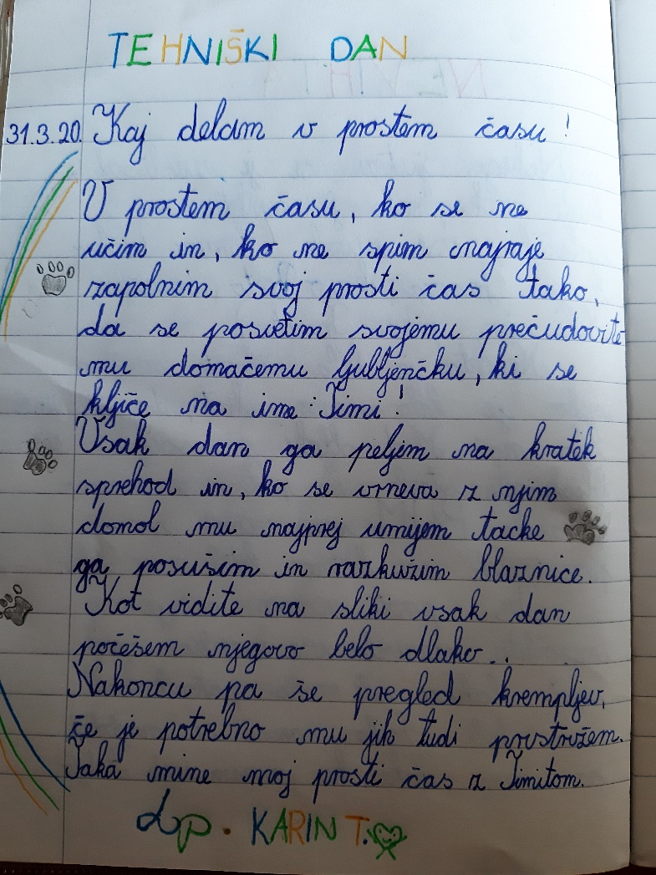
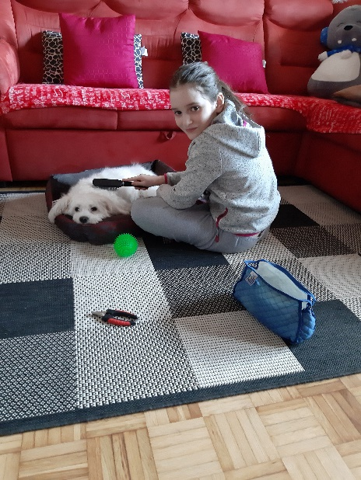
KARIN

Slide 4
NEŽA
Danes smo imeli tehniški dan, tokrat smo ga izvedli doma. Mama nas je naučila, kako se naredi milo. Najprej smo pripravili vse potrebne pripomočke in sestavine. Nato smo stehtali natrijev hidroksid in sivkin hidrolat. Potem smo natrijev hidroksid vsuli v sivkin hidrolat., ki se je med topljenjem močno segrel V drugi lonec smo stehtali oljčno olje, karitejevo maslo in kokosovo maslo ter vse skupaj segreli, da sta se trdi maščobi stopili v oljčnem olju. Ko sta imeli mešanici obeh posod temperaturo okoli 45°C, smo lug vlili v oljno osnovo ter ju zmešali s paličnim mešalnikom. Zmes, ki je pri tem nastala, je bila podobna pudingu. Na koncu smo dodali še eterično olje ter maso prelili v kalupe. Kalupe z milom smo ovili ve staro deko in dali sušit oziroma zoret.

Slide 5
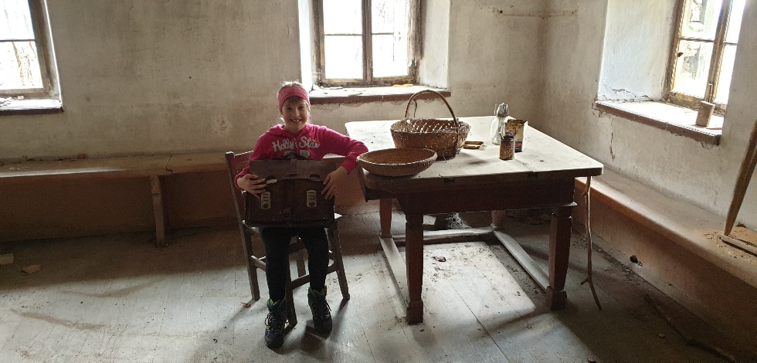
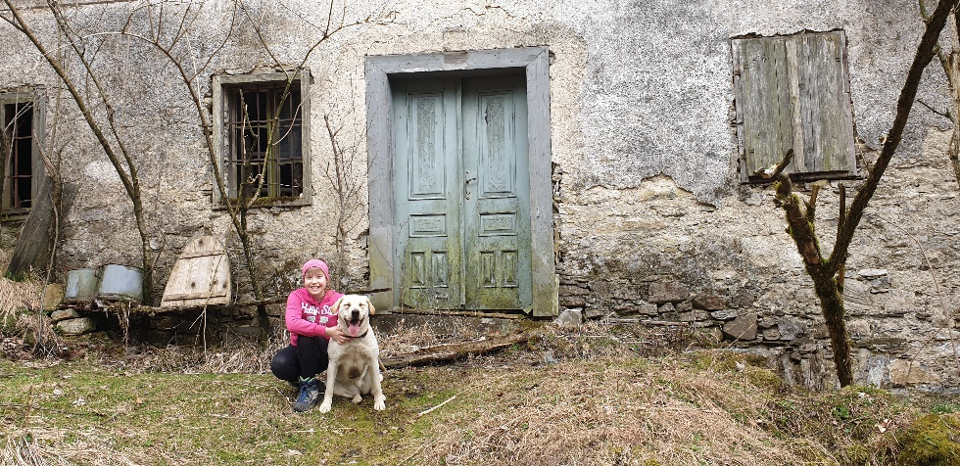
MONIKA
Včeraj, 30. 3. 2020, sva se z očetom po opravljenih šolskih obveznostih odpravila v Zakojško grapo. Obiskala sva nekdaj zelo velike, danes pa povsem opuščene kmetije. Po poti mi je oče pripovedoval, da nekoč otroci pozimi niso mogli do šole v Zakojci, ker je zapadlo toliko snega, da niso mogli po več mesecev od doma. Večina otrok je zato znala le osnove branja in pisanja.
Ob tem sama razmišljam koliko možnosti učenja, nam ponuja današnja tehnologija v trenutni situaciji.

Slide 6
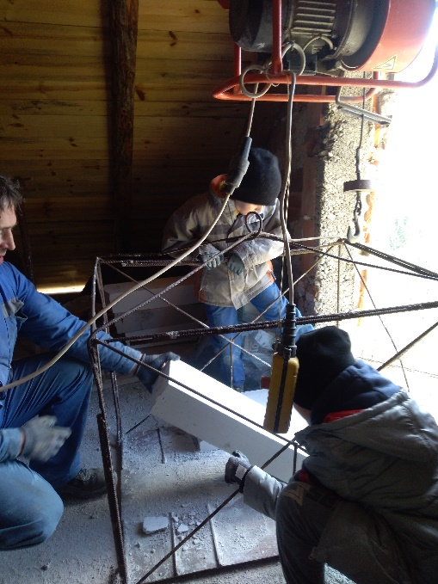
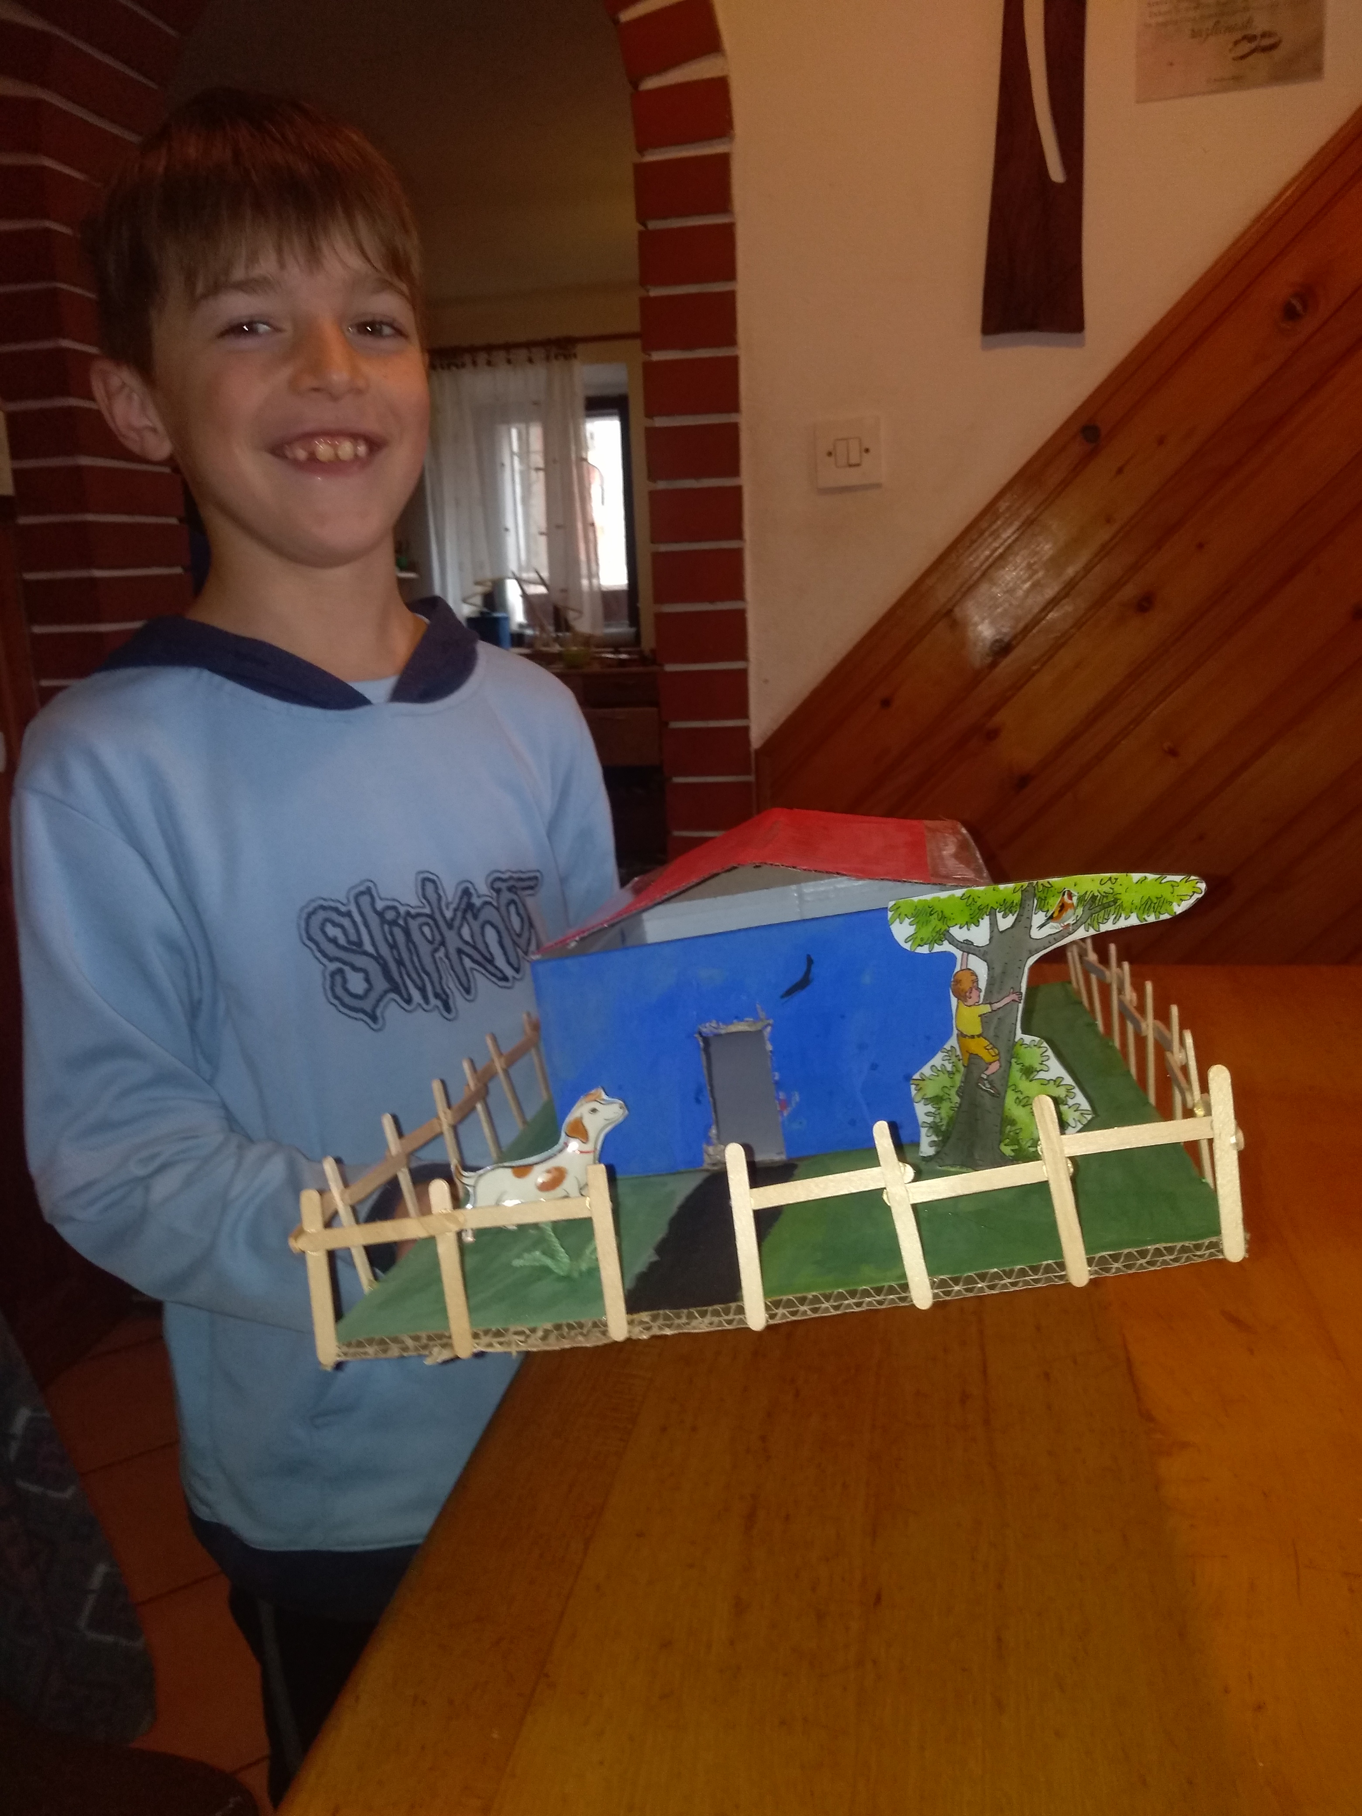
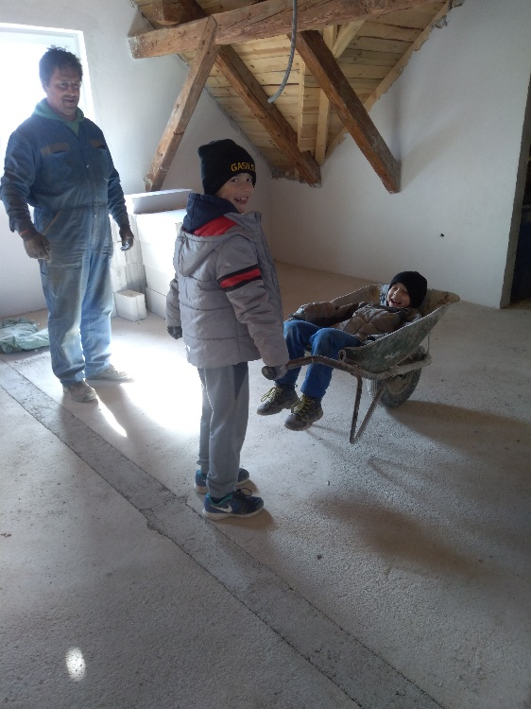
TOBIJA

Slide 7
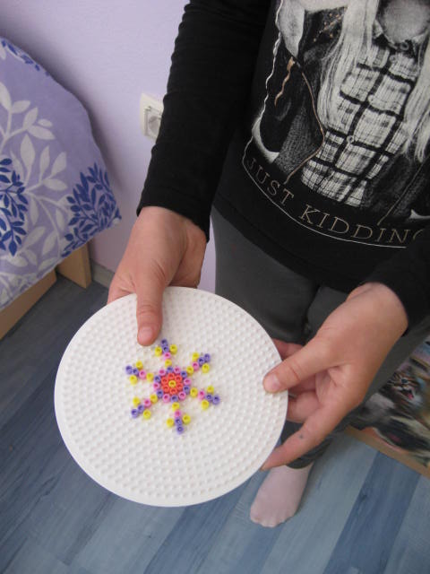
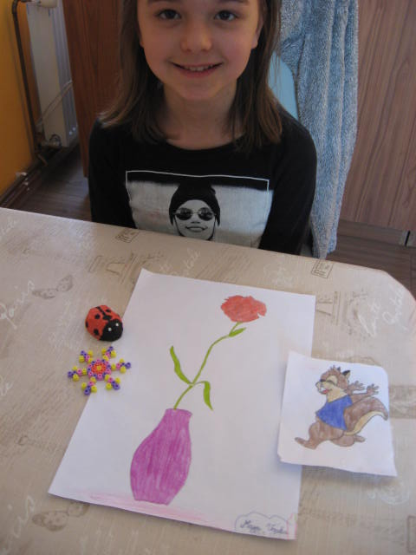
MAJA

Slide 8
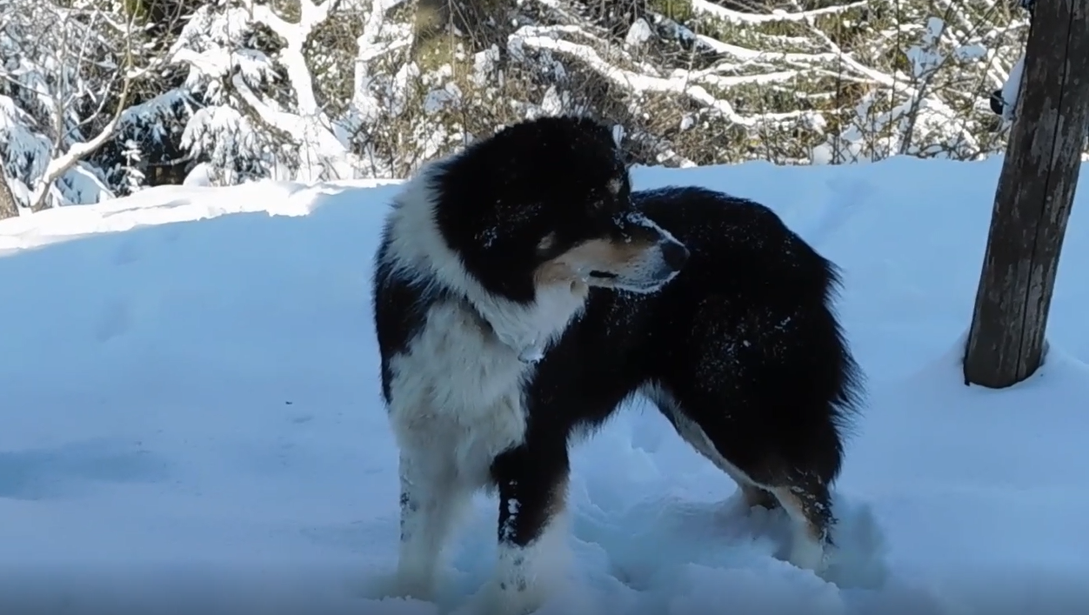
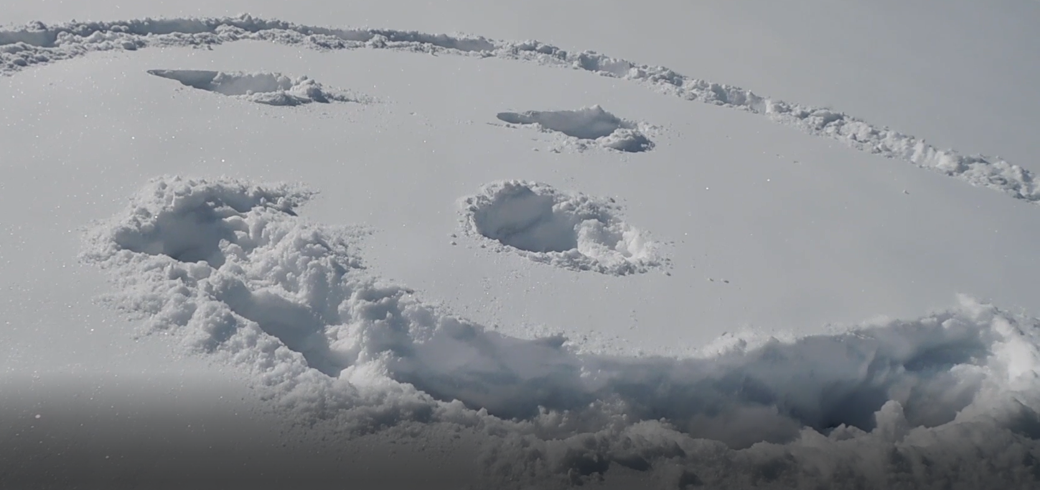
ANA

Slide 9
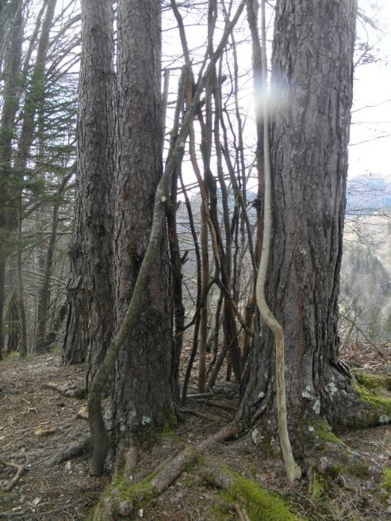
IVA
Med šolo doma mi gre zelo dobro. Vse za šolo naredim popoldne, kot da je pouk. Danes, ko pa je bil tehniški dan je bilo malo drugače.
Celo dopoldne sem razmišljala kaj bi naredila. Kar naenkrat se mi je posvetilo. Vse sem načrtovala in naredila sem bunker iz vej. Ko sem se lotila sem najprej zbrala dovolj vej. Med gradnjo mi jih je zmanjkalo in sem šla po nove.
Ko sem končala sem bila zelo zadovoljna. Še poslikala sem ga in napisala spis.

Slide 10
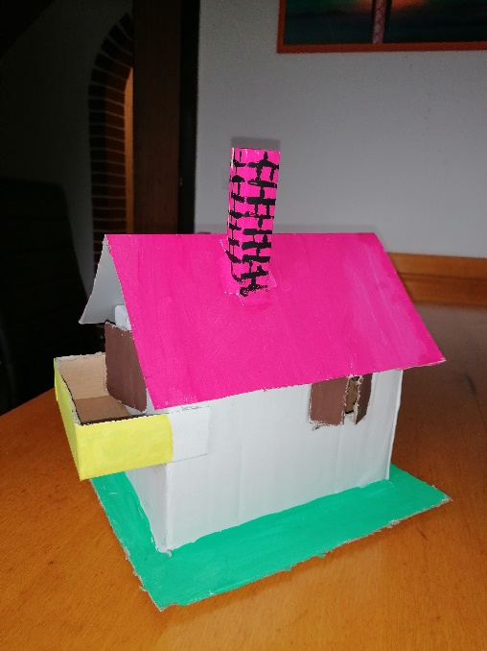
INES

Slide 11
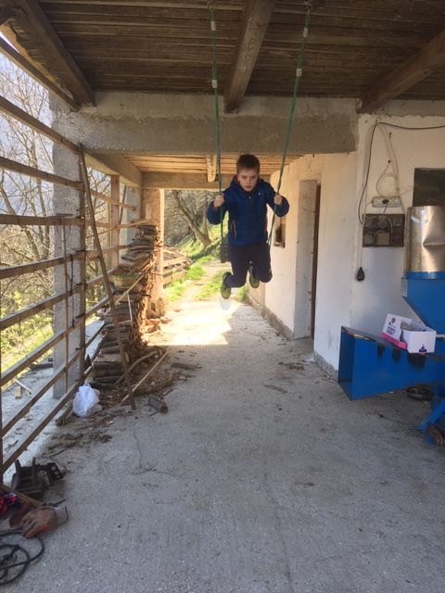
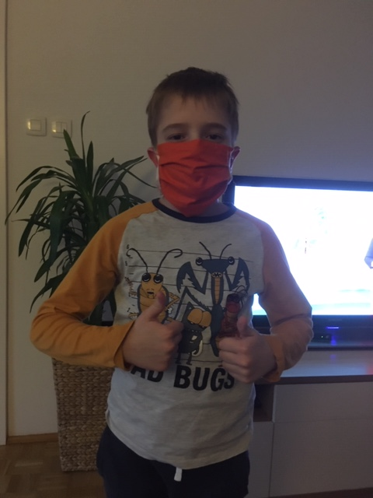
JUŠ
Lep pozdrav. Tukaj je slika kaj sem počel doma. Zelo pogrešam prijatelje in malo tudi pouk. Za tehniški dan sem s sestro izdelal masko. Ko sem prost, grem k babici. Pomagam ji urejati vrt, malo se pa se tudi zabavam. Lepo vas pozdravljam, Juš

Slide 12
Prispevke in slike še lahko pošljete na tslabe@os-cerkno.si.

